Slide 1
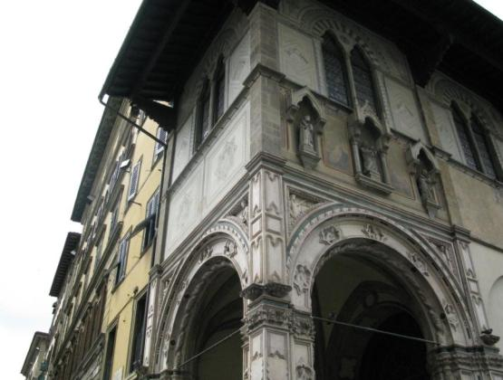
флоренция

Slide 2
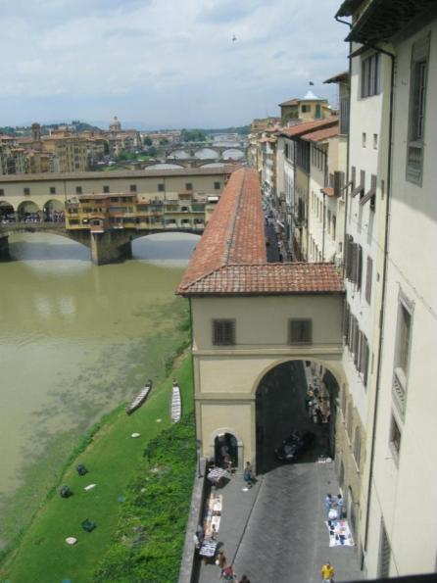
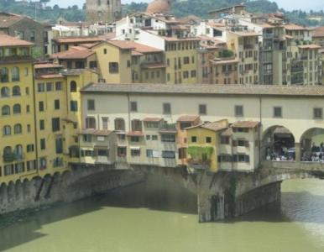
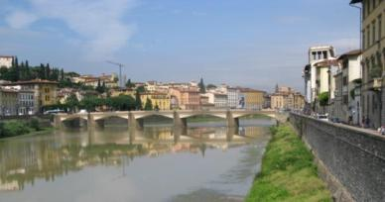
Город Флоренция («Цветущая») раскинулся на берегах реки Арно

Slide 3
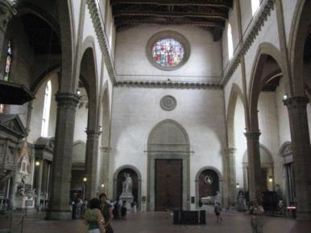
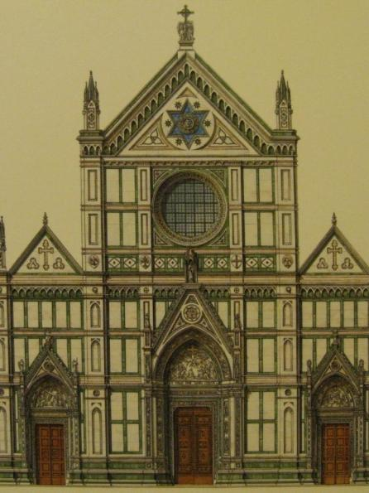
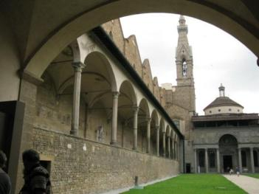
Интерьер церкви
Внутренний двор церкви
Арнольфо ди Камбио
Церковь Санта Кроче XIV век

Slide 4
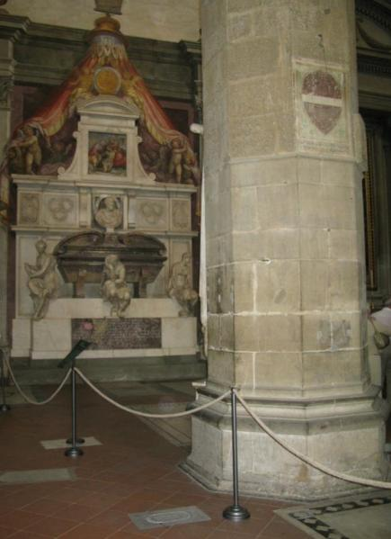
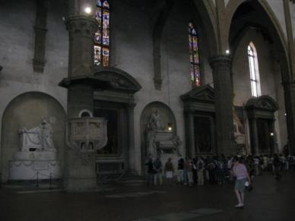
Церковь Санта Кроче – место последнего упокоения "божественного"
Микеланджело Буонарроти 1475-1564
Величайшая фигура в истории мирового искусства. Универсально одаренный мастер, создавший великие шедевры в живописи, скульптуре и архитектуре. Работы художника до сих пор поражают ценителей прекрасного своей красотой и гармонией и служат путеводной звездой для начинающих живописцев.

Slide 5
Город – государство Флоренция по праву считается столицей Возрождения.
Именно здесь были заложены основы гуманистической светской ( т.е. не церковной) культуры. Флоренцию того времени называли «цветком Италии, соперницей славного города Рима, от которого она произошла и величию которого подражает». Весь город, включая знаменитую галерею Уффици, представляет собой обширную сеть общественных музеев.
Благодаря специфике политики правивших во Флоренции просвещенных династий Медичи, город сумел на целых три столетия, с конца XIII века по конец века XVI, стать уникальным центром художественной культуры.
Уроженцем Флоренции был Филиппо Брунеллески (1377-1446), родоначальник ренессансной архитектуры Италии, один из создателей научной теории перспективы.
Во Флоренции жил и творил великий Данте Алигьери (1265-1321), автор знаменитой «Божественной комедии».
Флоренция – родина живописца Джотто ди Бондоне (1266-1337), художественные реформы которого намного опередили время.
Скульптор Лоренцо Гиберди (1378-1455) создал герб своей родной Флоренции – «Мардзоко».
Во Флорентийской школе живописи были разработаны правила воздушной перспективы, введены способы правдивого изображения действительности.

Slide 6
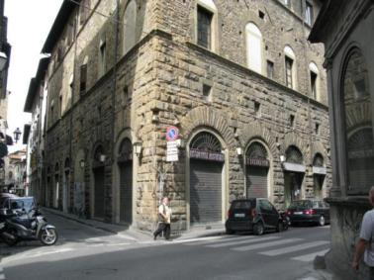
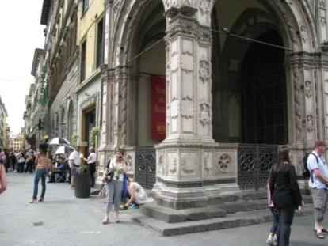
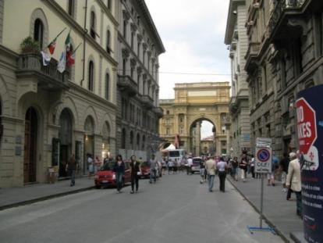
Дворцы в Италии называются палаццо.
Во Флоренции в XV веке сформировался тип богатого городского палаццо. Его особенностями являются четкое разделение замкнутого объема здания на три этажа, открытый внутренний двор с галереей на первом этаже, применение грубого граненного камня для облицовки фасада здания, а также сильно вынесенный декоративный карниз.

Slide 7
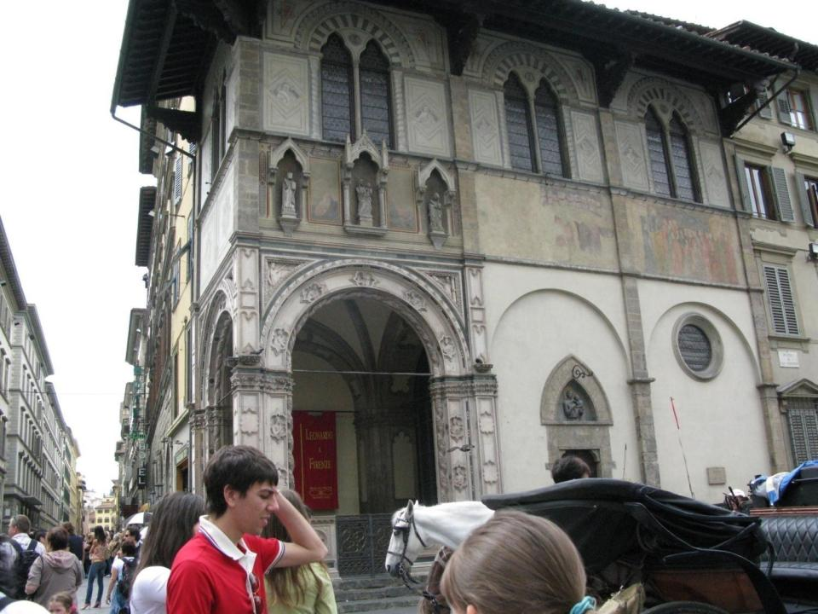

Slide 8
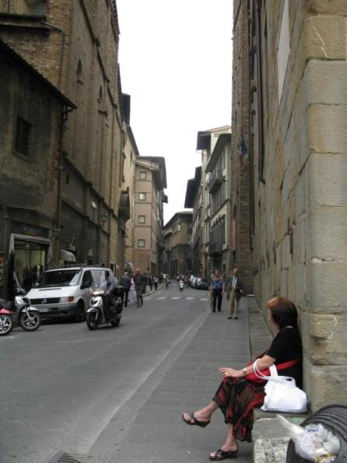
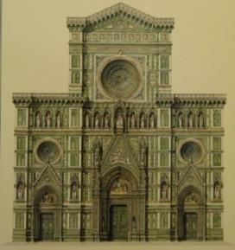
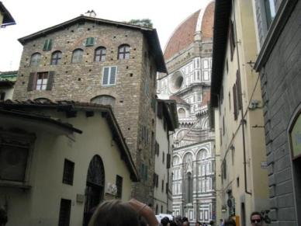
По тесным улицам старого города мы направляемся к собору Санта-Мария дель Фьере - главному храмовому сооружению XIII века, ставшему символом города
Собор построен по проекту архитектора Арнольфо ди Камбио

Slide 9
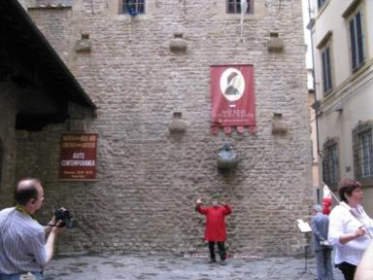
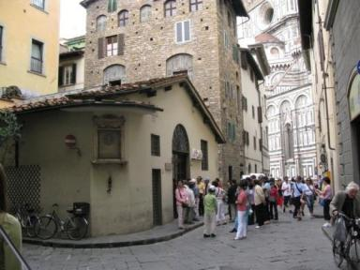

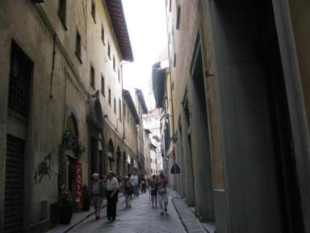

Slide 10
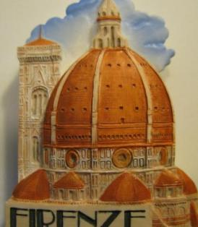
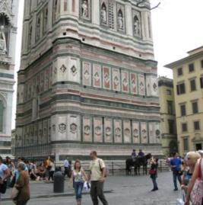
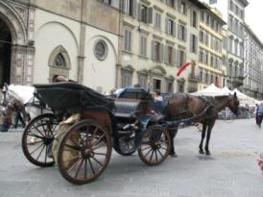
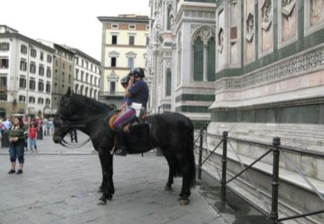
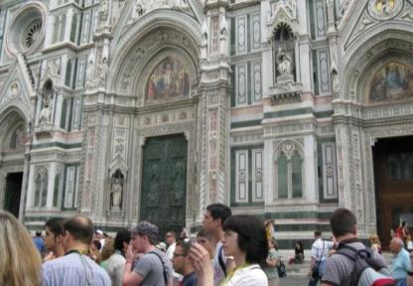
Стены Собора облицованы разноцветным мрамором, купол покрыт черепицей

Slide 11
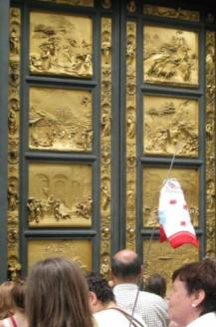
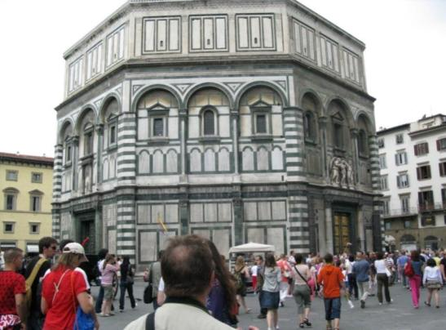
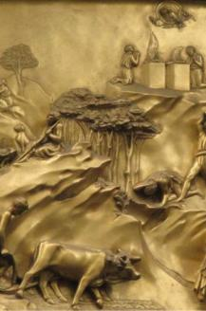
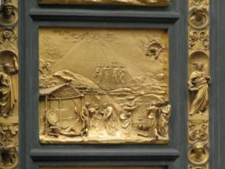
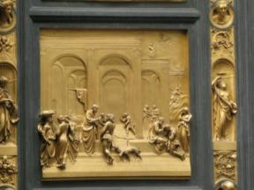
Лоренцо Гиберти . Бронзовые двери баптистерия. XV век.

Slide 12
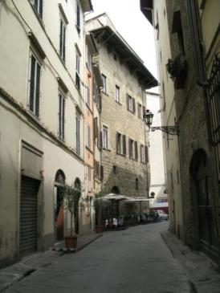
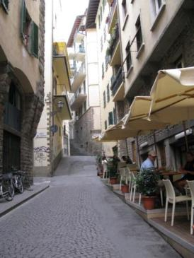
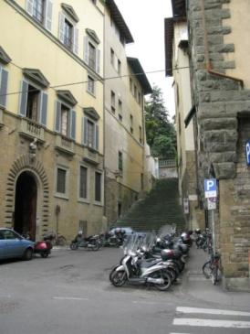
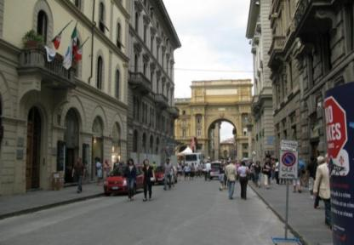
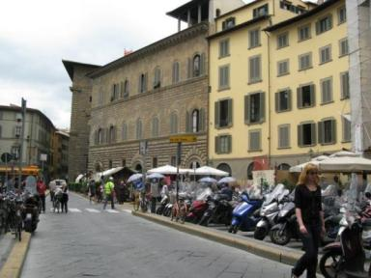

Slide 13
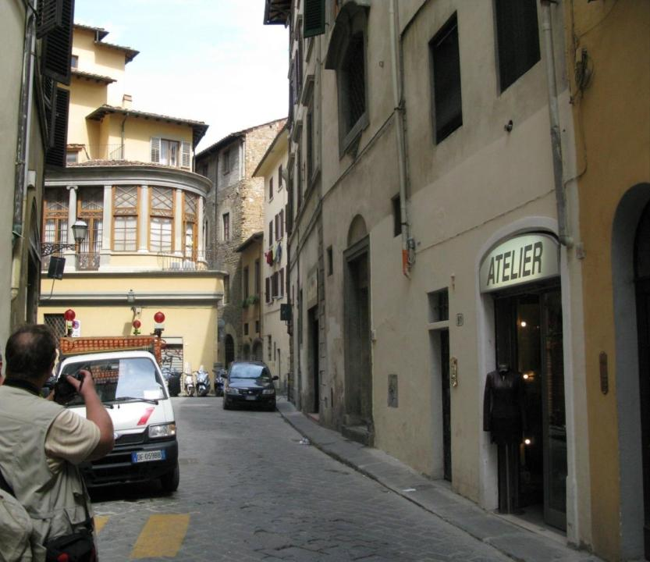

Slide 14
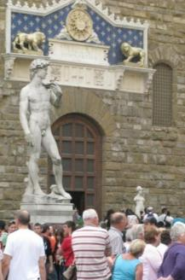
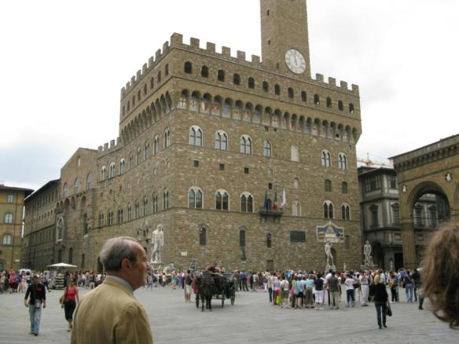
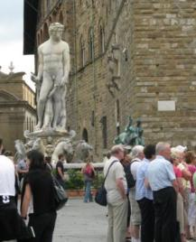
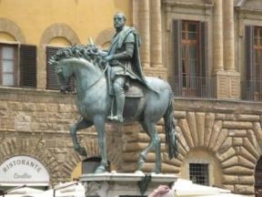
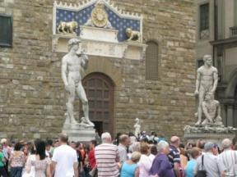

Slide 15
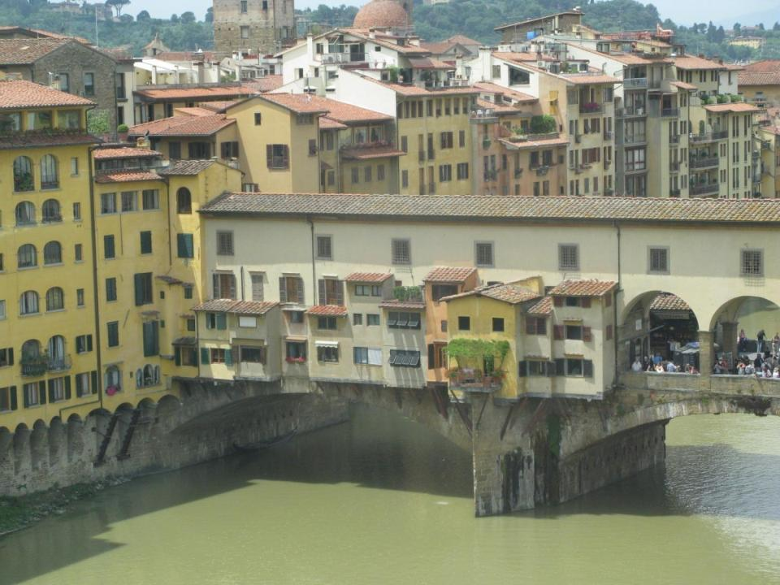
«Золотой мост»

Slide 16
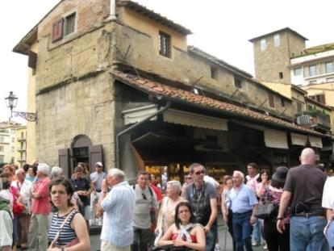
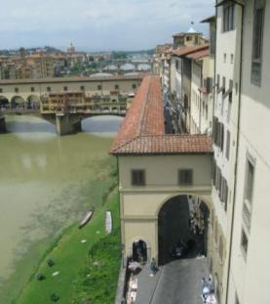
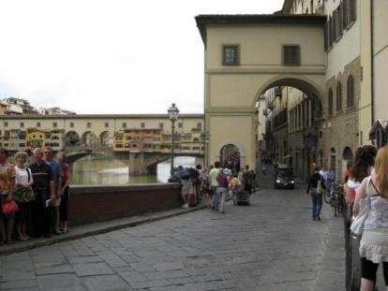
Ponte Vekkio – старый мост Флоренции, который называют "Золотой мост". Здесь расположены ювелирные лавки, в которых многочисленным туристам предлагают изделия из Флорентийского золота.

Slide 17
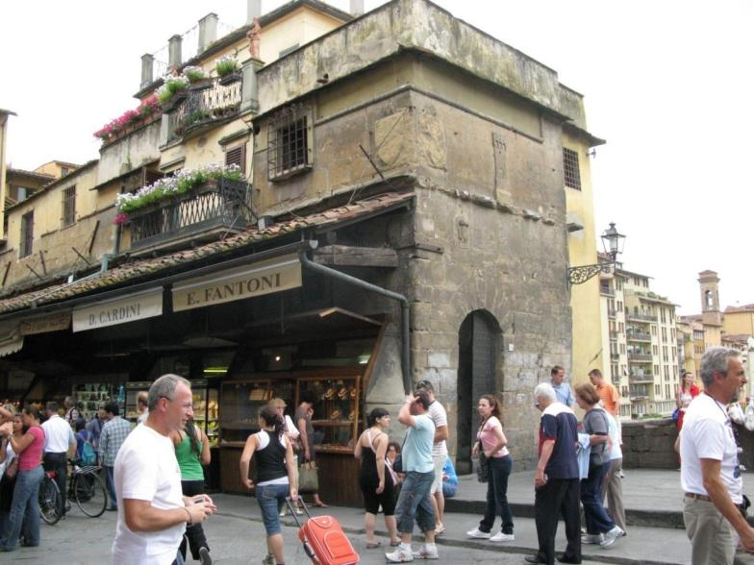
Старинные постройки на мосту. В таких домах находятся лавки ювелиров, мастерские и жилые помещения

Slide 18
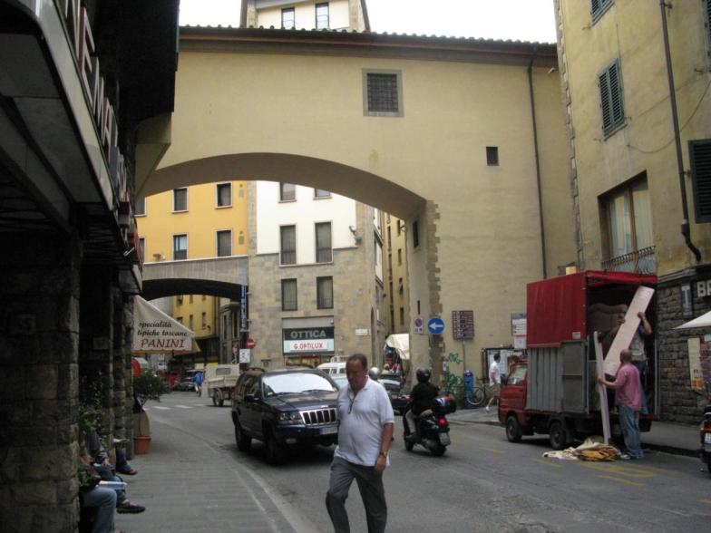
Современная жизнь в старой Флоренции

Slide 19
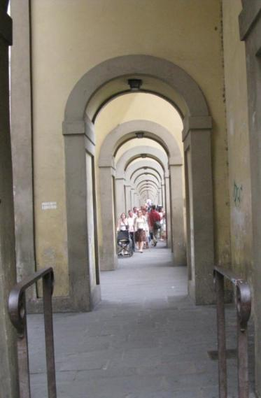
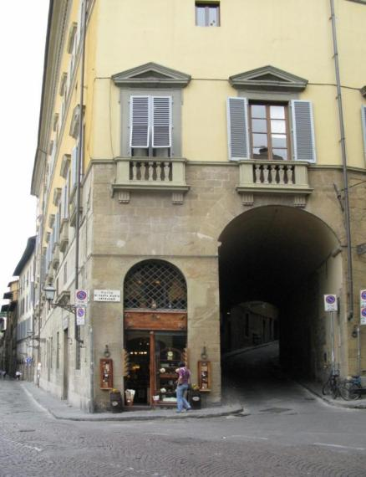
Галерея, ведущая вдоль набережной к старому мосту.

Slide 20
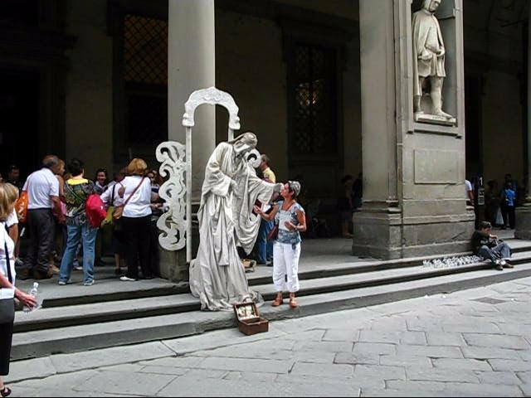
Внутренний двор Галереи Уффицы. Оживают каменные статуи за небольшую плату.

